Slide 1


BỘ CÔNG THƯƠNG
TRƯỜNG ĐẠI HỌC CÔNG NGHIỆP HÀ NỘI
ĐỒ ÁN TỐT NGHIỆP
PHÂN TÍCH HIỆU QUẢ TÀI CHÍNH VÀ DỰ ĐOÁN GIÁ CỔ PHIẾU CỦA SABECO DỰA TRÊN TRÍ TUỆ NHÂN TẠO
SINH VIÊN THỰC HIỆN
HOÀNG HỮU DUY
LỚP : 2020DHKHMT1
MSV: 2020600230
GIẢNG VIÊN HƯỚNG DẪN
TRẦN HÙNG CƯỜNG

Slide 2














NỘI DUNG BÀI BÁO CÁO
TỔNG QUAN NGHIÊN CỨU
PHƯƠNG PHÁP NGHIÊN CỨU
PHÂN TÍCH DỮ LIỆU VÀ KẾT QUẢ
DEMO CHƯƠNG TRÌNH
KẾT LUẬN VÀ HƯỚNG PHÁT TRIỂN

Slide 3









ĐỀ TÀI
THIẾT KẾ WEBSITE KINH DOANH MẶT HÀNG QUẦN ÁO SỬ DỤNG THYMELEAF, JAVA, SPRING, JPA, MYSQL
I.TỔNG QUAN NGHIÊN CỨU
1. LÍ DO CHỌN ĐỀ TÀI
2. MỤC TIÊU CỦA ĐỀ TÀI
3. NỘI DUNG CHÍNH

Slide 4







1. LÝ DO CHỌN ĐỀ TÀI
Tình hình tài chính của một công ty là yếu tố quan trọng quyết định đến hiệu suất giá cổ phiếu của nó
Trong thị trường tài chính đang phát triển nhanh chóng, các nhà đầu tư phụ thuộc rất nhiều vào các dự đoán giá cổ phiếu chính xác để đưa ra quyết
định đầu tư sáng suốt
Bằng cách phân tích các chỉ số tài chính của Sabeco và áp dụng các mô hình AI tiên tiến để dự đoán giá cổ phiếu, nghiên cứu này nhằm cung cấp những
thông tin hữu ích cho các nhà đầu tư

Slide 5











Cải thiện độ chính xác trong việc dự đoán giá cổ phiếu của Sabeco
Phân tích tác động của các chính sách nhà nước
Đánh giá hiệu quả của các mô hình học máy
Cung cấp thông tin và khuyến nghị
Xem xét các yếu tố kinh tế vĩ mô ảnh hưởng đến thị trường chứng khoán
2. MỤC TIÊU CỦA ĐỀ TÀI

Slide 6

3. NỘI DUNG CHÍNH
01
Thực hiện phân tích tài chính toàn diện về Sabeco
02
Dự đoán chính xác giá cổ phiếu tương lai của Sabeco bằng cách sử dụng các mô hình AI khác nhau
03
So sánh hiệu suất của các mô hình AI này và xác định mô hình hiệu quả nhất cho
việc dự đoán giá cổ phiếu
04
Xem xét tác động của các chính sách nhà nước như Nghị định 100 đến hiệu quả tài chính và giá cổ phiếu của Sabeco
Kiểm thử

Slide 7



II.PHƯƠNG PHÁP NGHIÊN CỨU

Slide 8



Thiết kế nghiên cứu
Thu thập dữ liệu
Nguồn dữ liệu
Mô tả dữ liệu
Phần mềm và công cụ
Chuẩn bị dữ liệu
Python và các thư viện
Google Colab
Làm sạch dữ liệu
Xử lý giá trị thiếu
Mã hoá các biến danh mục
Chuẩn hoá dữ liệu
Phát triển mô hình
Các mô hình
Các chỉ số đánh giá
Xác thực chéo

Slide 9




III.PHÂN TÍCH DỮ LIỆU VÀ KẾT QUẢ

Slide 10

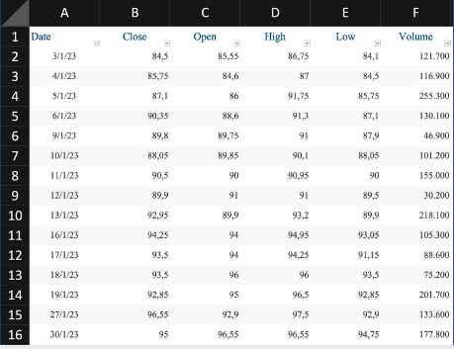
DỮ LIỆU GIÁ CỔ PHIẾU (2023)
Tính năng | Mô tả
Date | Ngày giao dịch
Close | Giá đóng
Open | Giá mở
High | Giá cao nhất
Low | Giá thấp nhất
Volume | Khối lượng giao dịch

Slide 11



DỰ ĐOÁN GIÁ CỔ PHIẾU
MA30 = $\frac{\sum{Giá đóng cửa của 30 ngày gần đây}}{30}$

Slide 12

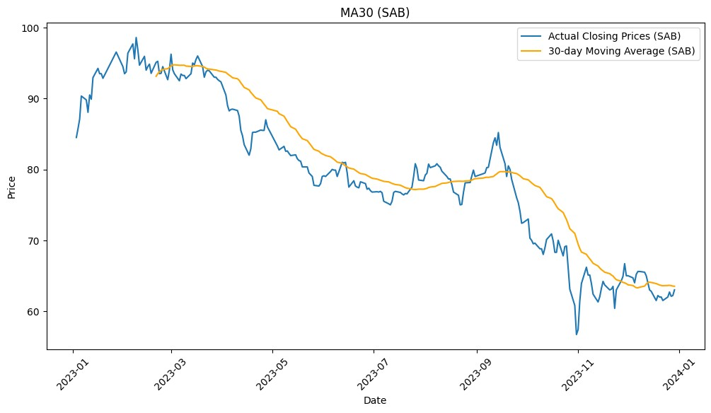
SAB
01
Giá đóng cửa của SAB dao động trong khoảng từ 61 đến 64 trong suốt thời gian quan sát.
02
Trung Bình Động 30 Ngày cho thấy xu hướng giảm từ giữa tháng 11 đến giữa tháng 12, cho thấy tâm lý thị trường đang giảm.
03
Một sự chuyển động tăng đáng kể được quan sát thấy vào cuối tháng 12, gợi ý một khả năng phục hồi hoặc xu hướng tăng giá.

Slide 13
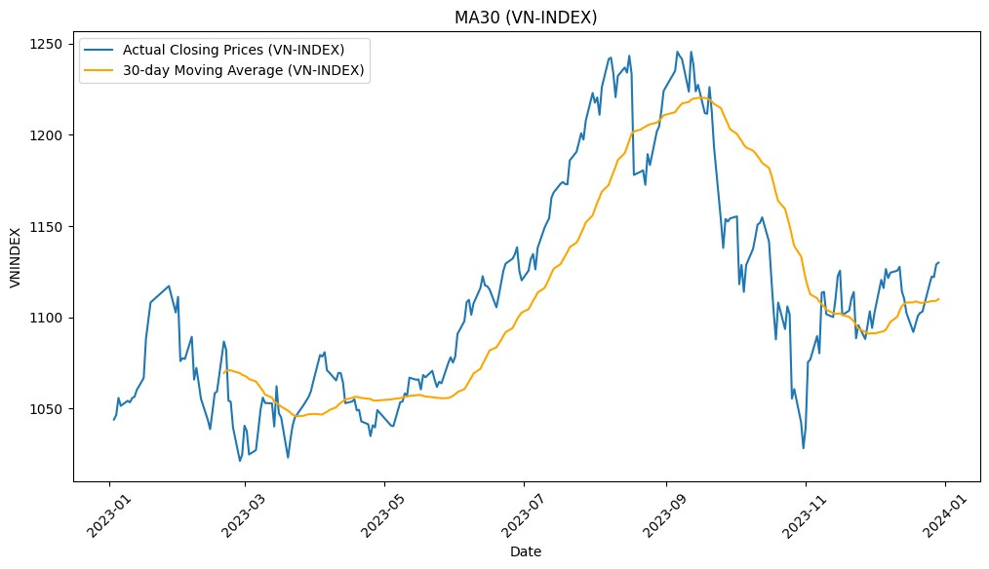
VN-INDEX
01
VN-INDEX đã trải qua xu hướng giảm trong phần đầu của giai đoạn quan sát, với giá giảm từ khoảng 1100 xuống dưới 1090
02
Một xu hướng tăng mạnh được nhận thấy từ đầu tháng 12, với chỉ số tăng trở lại trên 1110 vào cuối giai đoạn.
03
Trung Bình Động 30 Ngày của VN-INDEX phù hợp với xu hướng này, xác nhận tâm lý thị trường tăng trưởng trong phần cuối của giai đoạn

Slide 14
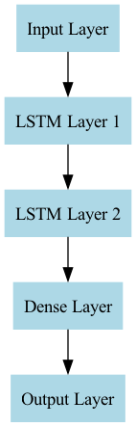
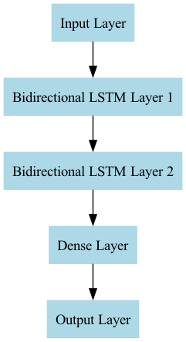
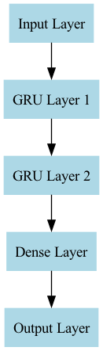
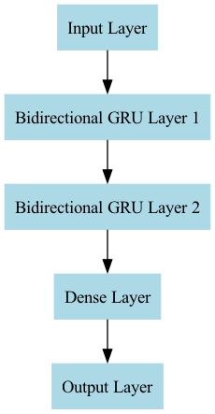
KIẾN TRÚC MÔ HÌNH

Slide 15
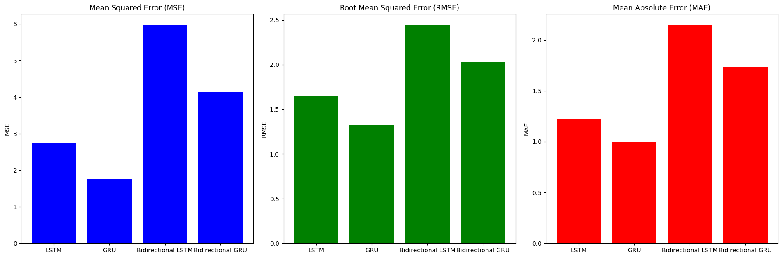
SỐ LIỆU HIỆU SUẤT MÔ HÌNH
Model | MSE (VN-INDEX) | MSE (SAB) | RMSE (VN-INDEX) | RMSE (SAB) | MAE (VN-INDEX) | MAE (SAB)
LSTM | 2297.65 | 2.73 | 47.93 | 1.65 | 37.93 | 1.22
GRU | 1630.08 | 1.75 | 40.37 | 1.32 | 30.59 | 1.00
Bidirectional LSTM | 1513.63 | 5.97 | 38.91 | 2.44 | 31.95 | 2.15
Bidirectional GRU | 1585.82 | 4.13 | 39.82 | 2.03 | 31.42 | 1.73

Slide 16

IV. DEMO CHƯƠNG TRÌNH

Slide 17




V.KẾT LUẬN & HƯỚNG PHÁT TRIỂN

Slide 18


KẾT LUẬN
Nghiên cứu này đã tiến hành phân tích toàn diện về các chỉ số tài chính của Sabeco và áp dụng nhiều mô hình máy học khác nhau để dự đoán giá cổ phiếu của công ty.
www.reallygreatsite.com

Slide 19

HƯỚNG PHÁT TRIỂN
Phân tích theo thời gian thực
Mở rộng nguồn dữ liệu
Tích hợp thành tool
Phát triển mô hình lai
Thay đổi quy định

Slide 20


